Slide 1
A Social Mechanism for MOOC Course Recommendation
Tung-Chun Lin, Yung-Ming Li
Institute of Information Management, National Yang Ming Chiao Tung University, Taiwan
Notes:
各位口試委員們好，我是林東駿
我的指導教授是李永銘 博士
我的論文題目是MOOC課程之社群推薦機制

Slide 2
Background
The transformation of knowledge acquisition.
  MOOC‘s excellent functions, flexibility, and ultimate accessibility can meet the needs of learners and spread to the world.
  (Azhari & Ming, 2015)
  Coursera’s learners have increased from 45 million in 2019 to 75 million in 2020. The proportion of users has increased by 66%.
  (Zalani, 2021)
The rapid development of MOOC
  33% of learners find new jobs by completing MOOC courses.
  (Zhenghao, 2015)
  The usefulness and usability of the skills determine the learning and continuity of these skills . (Panigrahi et al., 2018)
Notes:
現代人的生活日漸忙碌，然而隨著科技的發展，我們獲得知識與學習的方式也發生了變化，大規模開放在線課程 (MOOC) 在過去幾年變得非常流行。
MOOC平台之一的Couresra，其學習者從2019年的4500萬增加到2020年的7500萬，用戶比例增長了66％，
證實了MOOC的出現大大改變了我們的學習環境，這已經成為一種趨勢
MOOC為一種Open Source的學習方式，其精神在於開放以及共享，讓來自世界各地的人們都能獲得新的知識與技能。
隨著MOOC的迅速發展，已經約有33%的學習者是透過完成MOOC課程找到新工作。
然而MOOC 課程的完成率卻低於15%。
因為在於學習中，技術的有用性和使用性決定了學習的持續性，代表學習者對於課程知識的要求。
而MOOC的課程眾多，搜尋時間成本龐大，且用戶需求皆不相同，現有平台無法了解每位用戶的需要，導致課程完成率不高。

Slide 3
Motivation
MOOC has a large and diverse group of learners with different backgrounds, with different intentions and motivations.
(Breslow et al., 2013)
  About 52% of the learners is to improve their current job or find a new job
  28% of learners want to gain more academic knowledge. (Zhenghao, 2015)
MOOC course selection remains a challenging problem
  MOOC platform cannot evaluate the user’s abilities, resulting in the inability to find the knowledge that they need.
  People often adopt decisions that follow the public to simplify the decision-making process.(Fu & Sim, 2011)
Notes:
MOOC擁有大量不同的背景的學習者，有著不同的學習動機。
根據統計，在參與MOOC的學習者中，有52%的學習者主要目標是改善目前的工作或找到一份新工作。而有28%的學習者，是想獲得關於學術上的更多知識
而MOOC的便利性與彈性正好可以滿足他們的需求。
但如同前面所說，MOOC課程的選擇上卻仍存在著許多問題和挑戰
由於MOOC平台缺少一套評估用戶需求的機制，導致用戶時常無法找到他們需要的知識。
在平台上過去學習的課程可能與未來選擇的課程無關
因為人們都是在追求更新穎的知識。
然而在這種選擇不確定下，人們往往會跟隨公眾的決策來簡化決策過程

Slide 4
Research Problems
How to find the user's need through their learning background, past experience, and interests?
How to evaluate and use the social trends that influence users to choose courses?
How to recommend suitable courses according to personal interests combined with social trend?
Notes:
*為了解決上述的問題，本研究包含了3個議題
- 如何透過用戶的學習背景、過往經驗以及興趣去找到其需求？
我們使用用戶學經歷、工作經驗提取出特徵，以從用戶感興趣的事物中，計算出對於不同技能組的需求度。
並根據用戶在所缺少的技能組，作為課程推薦方向。
- 如何根據社群大眾對於一堂課程的偏好，來影響用戶對於課程的選擇?
我們採用不同學習者在於平台上對課程的討論聲量、喜愛程度、情感分布來來判別平台中其他學習者對於此課程的評價
- 如何基於個人興趣並結合大眾偏好進行課程推薦?
我們根據我們前面所解決的問題所得到的結果作綜合評估。
以此來為不同的用戶推薦一套 基於社群的個人化課程推薦列表。

Slide 5
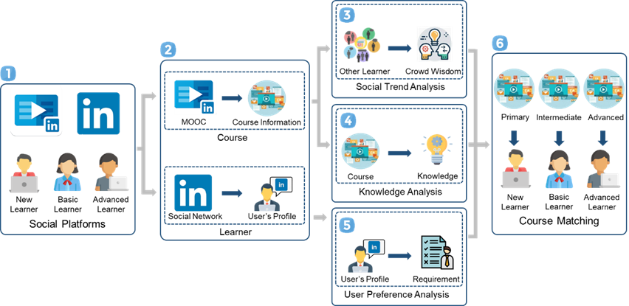
System Process
Notes:
首先是系統的流程
(1) 首先，我們使用爬蟲收集用戶在LinkedIn上的個人信息
以及LinkedIn Learning中的課程資料和社群資訊。
(2)其次，我們將收集到資料分為 課程 以及 用戶 部分 ，並進行分析
(3) 我們分析了 MOOC 平台上其他用戶對於課程的評價，以發平台中的社群趨勢。
(4)從課程信息中找出該課程所教授的所需能力和知識。
(5)我們對用戶的個人數據進行分析，以便找出用戶需要的知識和具備的能力。
(6) 最後，我們根據用戶對知識的需求，並結合社群評價，以推薦適合的課程給用戶。

Slide 6
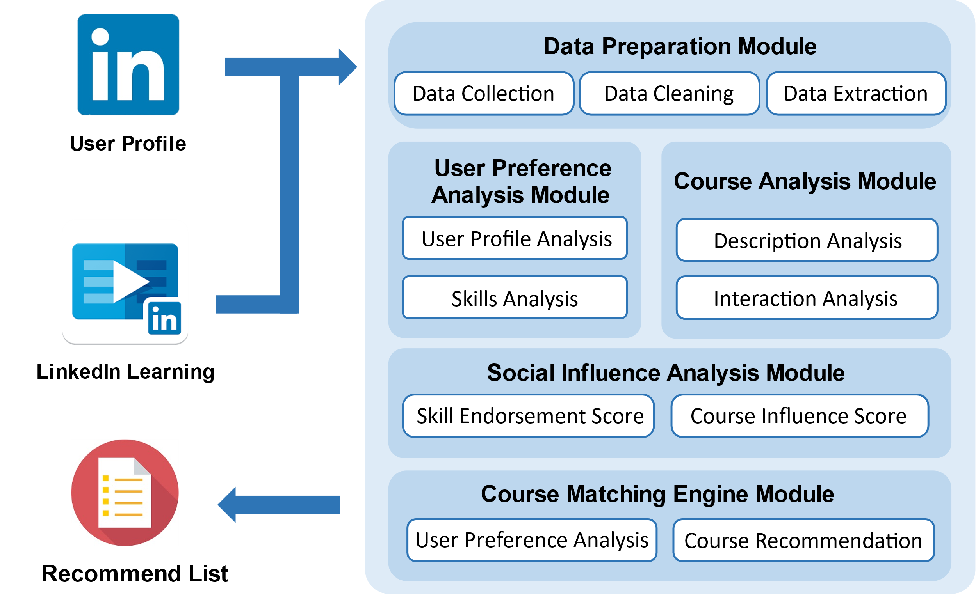
System Framework
Notes:
接著是我們的系統架構
我們的系統可以主要分為五個區塊
第一個區塊是資料的準備，包含資料收集、清洗和萃取
接著我們將整理好的資料分別進行用戶偏好分析以及課程分析
在這部分，我們分析使用者的個人偏好和能力，以及針對課程內容和其他學習者的課程討論做分析
第四是社群影響力區塊 主要在計算用戶在於社群上被他人所認可的能力以及MOOC平台上的社群分數
最後結合以上模組，將使用者的偏好與社群影響力做結合產出推薦清單

Slide 7
System Framework
解釋
Notes:
首先第一部分
資料準備

Slide 8
  Data Preparation Module
Data Collections: LinkedIn and LinkedIn Learning
  We use the python crawler method to retrieve the information of LinkedIn users and the course materials of LinkedIn Learning.
Data Cleaning
  Data-level: delete missing value and drop the duplicated data.
  Content-level: filter the non-English word and html elements.
  Use Tokenize in NLTK to separate the text and use NLTK stop words to remove these stop.
Data Extraction
  Removed users whose personal data was empty.
  Avoid the possibility of these abnormal data from affecting the experiment and fake accounts.
Notes:
我們使用爬蟲方式爬取LinkedIn 和 LinkedIn Learning 上的用戶以及課程資料
首先針對非英語語系的用戶作刪除，
並去除個人資料中的html元素，以及刪除個人資料為空的用戶

Slide 9
System Framework
Notes:
使用者資料分析區塊

Slide 10
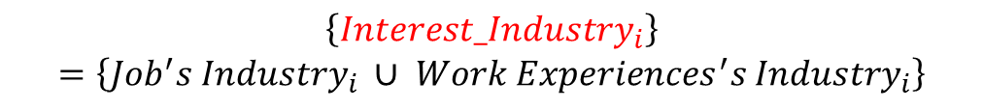
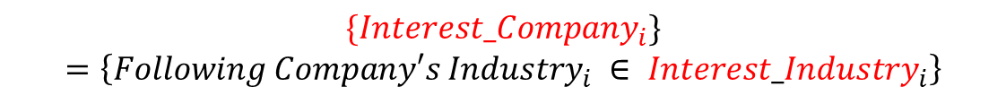
User Preference Analysis Module
User Profile Analysis
  Infer the company's industry type based on the user's past work experience
  Identify following companies belonging to the user's preferred industry category.
$$\left\{{Interest_Industry}_{i}\right\}$$
$$=\left\{{Job^{′}s Industry}_{i} ∪ {Work Experiences^{′}s Industry}_{i}\right\}$$
$${\{Interest_Company}_{i}\}$$
$$=\left\{{Following Company′s Industry}_{i} ∈ {Interest_Industry}_{i}\right\}$$
Notes:
首先我們針對用戶過往的工作經驗以及目前的工作經驗中找出其產業類別，做為其感興趣的產業類別
再者，我們根據用戶的所追蹤的公司中過濾掉不屬於用戶感興趣產業類別的公司

Slide 11
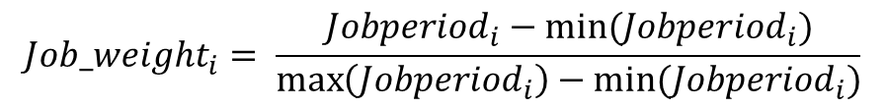
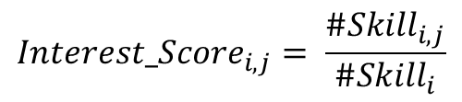
User Preference Analysis Module
Skills Analysis
  Basic Skills:
    The skills we found out from user and person information.
  Hidden Skills:
    Find out the required skills of experienced jobs and interested companies according to the industry skill table provided by LinkedIn. (The World Bank, 2019)
$${Job_weight}_{i}= \frac{{Jobperiod}_{i}−min({Jobperiod}_{i})}{\max\left({Jobperiod}_{i}\right)−min({Jobperiod}_{i})}$$
(Skill from Experience)
$${Interest_Score}_{i,j}= \frac{\#{Skill}_{i,j}}{\#{Skill}_{i}}$$
(Skill from Interest)
Notes:
而用戶技能分析部分，分為兩部分，
首先基本技能即為用戶在個人列表中所列出的技能
而潛藏技能部分
我們可以由剛剛所整理出的用戶過往工作的行業類別，
並根據LinkedIn所提供的行業技能需求中，將其轉換為工作技能
並在此將工作時間正規化到0 1 之間來衡量每一項技能的熟悉程度。
此外，我們在此也從用戶所追蹤 感興趣產業類別的公司 去計算每一個行業的技能需求
，並根據不同技能的出現次數來計算技能的需求程度。
從而由用戶興趣提取出用戶對於每一項技能的需求程度。

Slide 12
System Framework
Notes:
第三部分為課程分析區塊

Slide 13
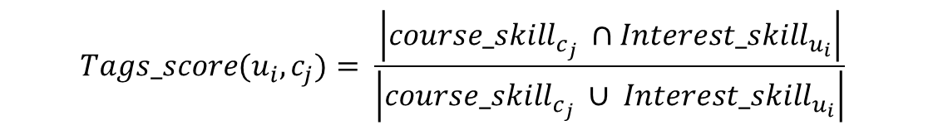



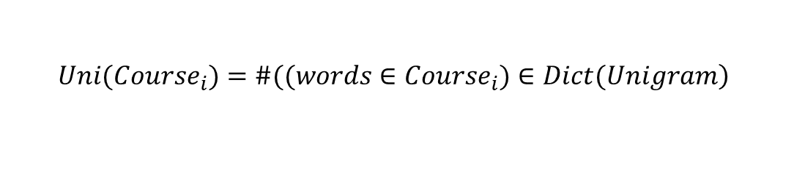
Course Analysis Module
Description Analysis
  Use unigram for TF-IDF to identify the skill
  Calculate Jaccard Similarity between user skill (Basic skill, job skill, interest skill) and course description
  Fitness between the skills to teach in the course and the skill users are interested in learning
$$\left.{Uni(Course}_{i})=\#((words∈{Course}_{i})∈Dict(Unigram\right)$$
$BasicSkill_ Similarity$ $(u_{i},c_{j})$
Basic skill – course similarity
$JobSkill_Similarity$ $(u_{i},c_{j})$
Job skill – course similarity
$$InterestSkill_Similarity (u_{i},c_{j})$$
Interest skill – course similarity
$$Tags_score(u_{i},c_{j})= \frac{\left|{course_skill}_{c_{j}} ∩{Interest_skill}_{u_{i}}\right|}{\left|{course_skill}_{c_{j}} ∪ {Interest_skill}_{u_{i}}\right|}$$
Notes:
首先是有關於課程內容文字分析的部分
我們使用unigram 將課程內容作分解
並將之應用於TFIDF 以及 Jaccard similarity.
此處的Score計算是透過比較用戶的不同技能（像是基本技能，工作技能或是感興趣技能）對於課程內容描述的相似程度)
而Tag Score計算是課程所要教授的技能與用戶需要的技能做比對，來計算該課程與用戶需求的媒合程度。

Slide 14



Course Analysis Module
Interaction Analysis
  We will calculate the discussion emotion score of the course, the number of comments, and the degree of social users' preference for the course.
$$Polarity_Score(c_{j}\text{)} \\ =\frac{\#Positive(comment(c_{j}\text{))}}{\#Negative(comment(c_{j}\text{))})}$$
$$Comment_len(c_{j}\text{)} \\ =\frac{\#comment(c_{j}\text{)}−min(\#comment(c_{j}\text{)})}{max(\#comment(c_{j}\text{)})−min(\#comment(c_{j}\text{)})}$$
$$Popularity_Score(c_{j}\text{)} \\ = \frac{\#Like(c_{j}\text{)} }{\#Learner(c_{j}\text{)} }$$
Notes:
而互動方面
我們根據平台上的情感極性來計算用戶討論程度對於其他學習者的影響
我們針對文字中正向與負向的文字來給出一個分數來當作課程互動的極性分數
而課程討論程度也是吸引用戶的一項特徵，因此我們將每一堂課程的留言數作正規化作為其討論程度
而原有的課程平台中充斥著大量4-5星的評價，無法協作用戶判斷，
因此我們在此透過 該課程學習者中 喜歡該課程的數量 來計算課程的受歡迎程度，以作為更客觀的判斷依據。

Slide 15
System Framework
Notes:
接下來是計算社群影響力區塊

Slide 16

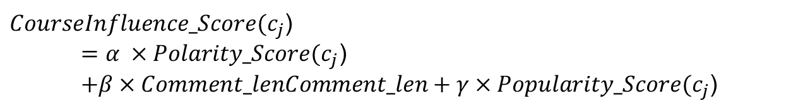
Social Influence Analysis Module
Skill Endorsement Score
  In the LinkedIn platform, users can be endorsed their skills based on their past experience by their friends.
Course Influence Score
  Calculate the Course Influence score of MOOC platform.
$$Skill_Endoresement_Score(u_{i},c_{j})=\frac{1+\#Endorsement(u_{i},c_{j})−min(\#Endorsement(u_{i},c_{j})}{\max\left(\#Endorsement(u_{i},c_{j}\right)−min(\#Endorsement(u_{i},c_{j})}$$
$CourseInfluence_Score(c_{j}$)
$$=α ×Polarity_Score(c_{j}\text{)} \\ +β×Comment_lenComment_len+γ×Popularity_Score(c_{j}\text{)}$$
$$where α+β+γ=1 and α, β,γ≥0$$
Notes:
Skill Endorsement 部分是針對LinkedIn中的各能技能被其過去的朋友或是同事 所認可的技能程度
我們可以透過將其正規化來了解用戶的基本技能中每一項技能的熟悉程度。
而課程影響分數的部分
我們透過上一節所計算的課程互動部分來做加權。去計算課程影響分數。

Slide 17
System Framework
Notes:
最後是第五個區塊
我們結合用戶的個人偏好與社群趨勢來進行推薦

Slide 18
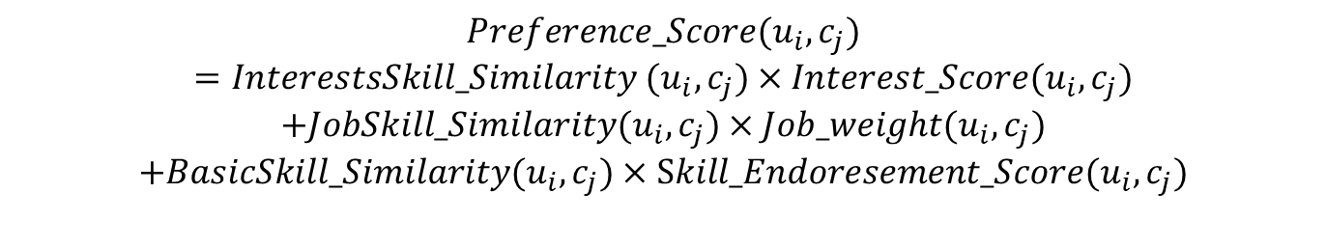
  Course Matching Engine Module
User Preference Analysis
Course Recommendation
  We combine personal preferences and social preferences to generate course recommendations.
$$Preference_Score(u_{i},c_{j})$$
$$=InterestsSkill_Similarity (u_{i},c_{j})×Interest_Score(u_{i},c_{j})$$
$$+JobSkill_Similarity(u_{i},c_{j})×Job_weight(u_{i},c_{j})$$
$$+BasicSkill_Similarity(u_{i},c_{j})×Skill_Endoresement_Score(u_{i},c_{j})$$
$$Course_RankScore(u_{i},c_{j})=$$
$α×Preference_{Score\left(u_{i},c_{j}\right)}+β×Tag_Score\left(u_{i},c_{j}\right)+γ×CourseInfluence_Score(c_{j}$)
Notes:
首先對於我們要計算用戶對於每堂課程的偏好
我們根據用戶 感興趣技能 工作技能 基本技能
每一個種類中的 每一項技能 對於課程內容描述 的相似度 分別乘上 權重 並加總作為用戶偏好部分
而最後，我們結合前面所計算的 Tag Score和 Course_Influence Score做總和
來進行推薦

Slide 19
  Data Preparation Module
Data Collections
  Platform : LinkedIn and LinkedIn Learning.
  Crawl 3019 user's profile data from LinkedIn and crawl
  100-course information from LinkedIn Learning.
Data Cleaning
  Remove the missing value data and non-English data.
  Remove punctuation and duplicate values of the user’s profile.
  Use Tokenize in NLTK to separate the text and use NLTK stop words to remove these stop words.
Data Extraction
  For user data: past work experience, skill list, the company that the user follows.
  For course data: course description, course covered skills, number of likes, number of students, and course comments.
Notes:
在資料來源部分，
我們選用LinkedIn以集LinkedIn Learning作為平台是由於其假帳戶資料較少，可信度較高
LinkedIn還是求職平台，我們可以根據從其追蹤項目中提取其感興趣的公司
其中，我們選擇LinkedIn Learning的關鍵因素是
其為一種將社交媒體和在線課程結合在一起的MOOC，用戶可以在MOOC上自由拜訪其他人的LinkedIn。
我們爬取已經有在使用 LinkedIn Learning 的用戶的LinkedIn 個人資料
而再刪除非英語系用戶與資料為空的用戶後
我們的資料剩下3019位用戶以及過去較熱門的100堂課程來進行分析

Slide 20
  Data Preparation Module
Course Data
No. | Number of learners | Number of like | Number of comments | Course covered skills
Course #1 | 732242 | 26955 | 806 | Microsoft Excel, Spreadsheets
Course #2 | 879781 | 39529 | 348 | Communication, Public Speaking
Course #3 | 825031 | 37223 | 241 | Interpersonal Communication, Teamwork,
Course #4 | 538157 | 20412 | 706 | Time Management
Course #5 | 181214 | 14770 | 251 | Advertising, B2B Marketing, Enterprise Management
Course #6 | 254613 | 20119 | 809 | Python (Programming Language), Programming
Course #7 | 3573142 | 178446 | 112 | Resiliency, Leadership
Notes:
這是課程資料中 除了課程內容外的其他資料
每一堂課程 都有Course covered skills來表示此課程欲教授的技能

Slide 21
User Preference Analysis Module
User Profile Analysis
  Find out the user's job industry and interested industry category.
User | Job company | Company’s industry
Grit | Infosys BPM | Information Technology & Services
Discover21799882 | GoHealth | Insurance
TravelingIman | ICICI Prudential AMC Ltd | Financial Services
User | Interested industry
0918Bask | Information Technology & Services/Investment Banking/ Financial Services
HottMusic | Computer Software/Telecommunications/ Information Technology & Services
BartonuqzBernie | Marketing & Advertising/Management Consulting/Insurance
Notes:
接下來是用戶偏好部分
我們可以從用戶過往的經歷中
根據其工作的公司找出其對應的產業別
並整理成用戶感興趣的產業別，避免一些普遍大家會追蹤的公司融入其中 (EX: 日本便利商店)

Slide 22
User Preference Analysis Module
Skills Analysis
  Find out the skills that the industry may need.
Industry | The skills that the industry may need
Automotive | Automotive/Negotiation/Leadership/Manufacturing Operations /Digital Literacy/Teamwork/Business Management/ Customer Experience/Foreign Languages/Maintenance & Repair
Packaging & Containers | Retail Packaging/Manufacturing Operations/Negotiation/ Product Development/Leadership/Plastics/Business Management/ Teamwork/Digital Literacy/Foreign Languages
Internet | Web Development/Digital Marketing/Social Media/Teamwork/ Leadership/Development Tools/Graphic Design/ Digital Literacy/Business Management/Marketing
Notes:
接下來，我們可以根據用戶感興趣的產業別來找出在其所感興趣的技能列表

Slide 23
Course Analysis Module
Description Analysis
  Use the python nltk to make the unigram of each course.
Raw text | effective time management is an indispensable skill. lay the theoretical and practical foundations for managing your time and becoming more productive.
Unigram | 'effective', 'time', 'management', 'indispensable', 'skill', 'lay', 'theoretical', 'practical', 'foundations', 'managing', 'time', 'becoming', 'productive'
Notes:
對於課程部分
由於技能部分大多數是一個單詞，因此我們使用unigram 將課程內容描述作分解
---
且對於技能部分我們也將其拆成單詞與課程內容作表較

Slide 24
Course Analysis Module
Description Analysis
  Use Jaccard Similarity to measure the similarity of user interested skills and course covered skills.
User | Course1 | Course2 | Course3
Qqq344 | 0.0303 | 0.0152 | 0.0145
Frswq99 | 0.0235 | 0.0118 | 0.023
Tesla22 | 0.0 | 0.0204 | 0.0192
Mkld007 | 0.0208 | 0.0208 | 0.0196
Kevin | 0.0241 | 0.0120 | 0.01162
Notes:
在此我們使用Jaccard Similarity來分析用戶感興趣的技能與課程所教授的技能之間的相似度
以確保該課程可以滿足用戶較多的需求以及符合用戶喜好
---
而我們採用Jaccard Similarity的原因是想知道在課程教授技能於用戶感興趣技能整體的比重

Slide 25
Course Analysis Module
Interaction Analysis
  We use Vader to calculate the emotion of the course, and calculate the popularity of the course according to the learner’s preference.
Example Sentence | VADER value
The course is very great! | {'neg': 0.0, 'neu': 0.461, 'pos': 0.539, 'compound': 0.6893}
I completed the course then took the exam and I believe they made a mistake on one of the questions. | {'neg': 0.112, 'neu': 0.888, 'pos': 0.0, 'compound': -0.34}
I really enjoyed this lecture. | {'neg': 0.0, 'neu': 0.527, 'pos': 0.473, 'compound': 0.5563}
Thanks for the help in advance! | {'neg': 0.0, 'neu': 0.404, 'pos': 0.596, 'compound': 0.7088}
Notes:
在於課程互動方面
我們針對評論中的每句話用VADER計算出此句子的極性分數。
並加總取平均作為該課程的極性分數
在此我們使用Vader方式來計算，因為Vader 針對社交媒體數據進行了優化

Slide 26
Social Influence Analysis Module
Skill Endorsement Score
  We use regularization to calculate the familiarity of each skill.
User | Examples of Skill Endorsement Score
FF778 | ['Microsoft Office', 0.4615], ['data management', 0.3077], ['data entry', 0.2308]
TESS356 | ['Microsoft Excel', 0.5], ['Teamwork', 0.25], ['Team Management', 0.25]
CSD114 | ['Banking', 0.375], ['Customer Service', 0.3125], ['Data Entry', 0.25], ['Accounting', 0.0625]
Notes:
我們根據用戶在社群媒體上被他人所認可的結果計算 Skill Endorsement Score
可以了解到用戶對於不同技能的熟悉程度

Slide 27
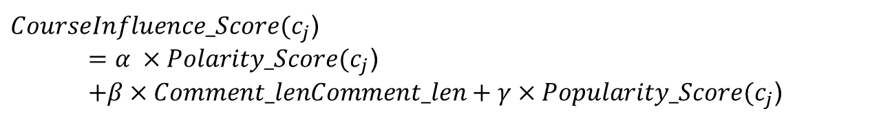
Social Influence Analysis Module
Course Influence Score
  We calculate the social score of each course based on emotional polarity, comment length, and popularity.
$CourseInfluence_Score(c_{j}$)
$$=α ×Polarity_Score(c_{j}\text{)} \\ +β×Comment_lenComment_len+γ×Popularity_Score(c_{j}\text{)}$$
Course | Polarity_Score | Comment_len | Popular_Score | Social Score
Course1 | 0.52724086 | 0.10008845 | 0.44181037 | 0.399095133
Course2 | 0.186978531 | 0.1000028 | 0.16958338 | 0.160885809
Course3 | 0.337239251 | 0.1000084 | 0.28979308 | 0.266069995
Notes:
而透過前面所計算出的情感極性，討論程度，受歡迎程度
我們可以得到社群分數
而其中$α, β, γ 是可以根據社群中在意的狀況$進行動態調整

Slide 28
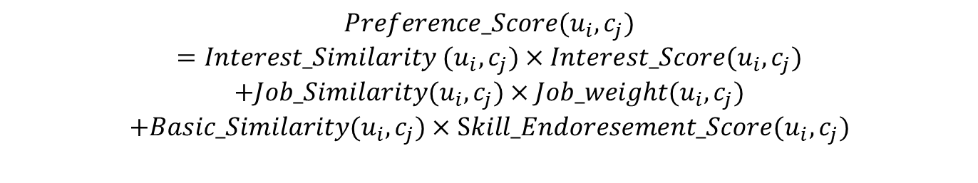
  Course Matching Engine Module
User Preference Analysis
$$Preference_Score(u_{i},c_{j})$$
$$=Interest_Similarity (u_{i},c_{j})×Interest_Score(u_{i},c_{j})$$
$$+Job_Similarity(u_{i},c_{j})×Job_weight(u_{i},c_{j})$$
$$+Basic_Similarity(u_{i},c_{j})×Skill_Endoresement_Score(u_{i},c_{j})$$
User | Course1 | Course2 | Course3 | Course4
Grit | 0.25343316 | 0.04558028 | 0.14717777 | 0. 30223526
Discover21799882769 | 0.03925343 | 0.18273415 | 0.0 | 0.08040303
TravelingIman | 0.10564599 | 0.06692993 | 0.2280198 | 0.14754222
Notes:
而最後我們根據計算完的用戶偏好和社群分數最結合來產生推薦列表

Slide 29
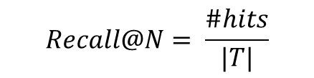
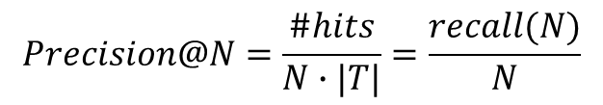
Course Matching Engine Module
We use ranking tasks as our recommendation method.
  The system goal is recommending the most relevant courses to users, called top-N recommendation.
  Our top-N accuracy metrics is the Recall@N and Precision@N. (Cremonesi et al. 2016)
$$Recall@N= \frac{\#hits}{|T|}$$
$$Precision@N=\frac{\#hits}{N∙|T|}=\frac{recall(N)}{N}$$
| T | is the number of courses
#hits indicates the number of hits in the top N lists.
User | Course1 | Course2 | Course3 | Course4
Grit | 0.652528293 | 0.444675413 | 0.546272903 | 0.701330393
Discover21799882769 | 0.200139239 | 0.343619959 | 0.160885809 | 0.241288839
TravelingIman | 0.371715985 | 0.332999925 | 0.494089795 | 0.413612215
Notes:
因為我們的推薦方法視為ranking task，我們根據推薦的評分 推薦前 N 個作為我們的推薦清單
在從我們推薦的總次數中，有多少次推薦清單是有觸及的
我們使用reall@N 和 Precision@N 來做為推薦效果的評分標準
因為在於推薦Top N 時，RMSE / MAE並不能真正衡量前 N 名的表現

Slide 30
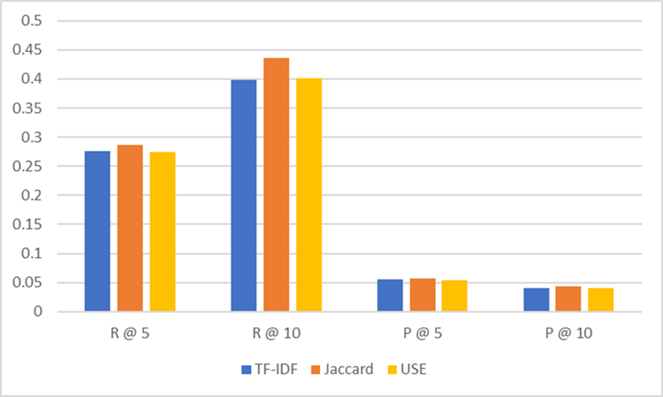
Comparison with Other Benchmark Methods
Evaluation of our engine and other benchmark performance
Method | R @ 5 | R @ 10 | P @ 5 | P @ 10
Content-Based | 0.24459 | 0.43902 | 0.048918 | 0.043902
Collaborative-Based | 0.32738 | 0.63621 | 0.065476 | 0.063621
SCR | 0.49651 | 0.67542 | 0.099302 | 0.067542
Notes:
我們與現今課程推薦最常使用的兩種方式進行比較
一種為用戶過往的學習經驗來推薦
而另一種為基於與其他學習者的相似程度來推薦
我們可以證實在分析用戶自身能力與需求外 結合 社群大眾過往的學習經驗，可以得到更佳的推薦效果

Slide 31
Thank You for Your Attention!
Notes:
以上是我的簡報，謝謝各位教授。

